Slide 1
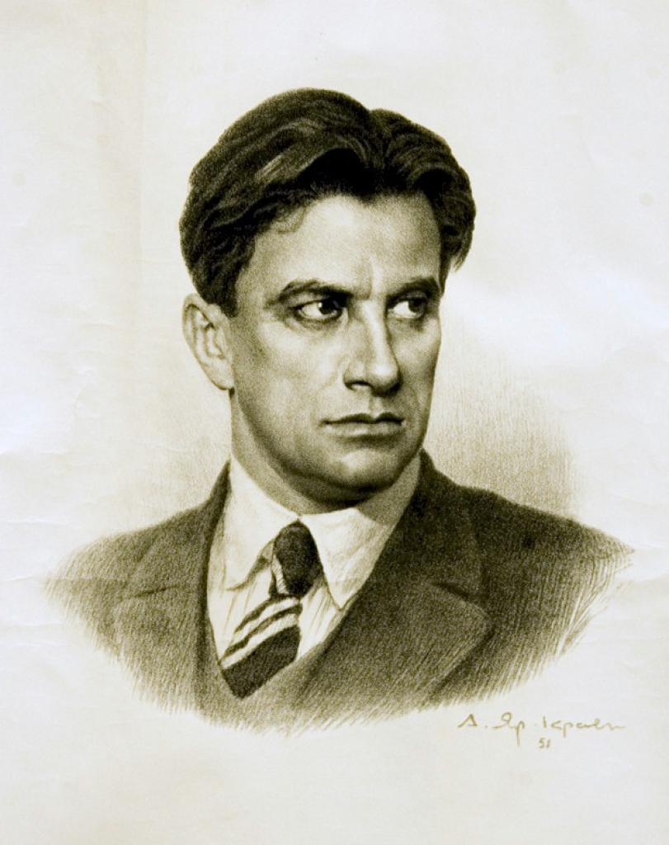
Контрольный тест по творчеству В.В.Маяковского
11 класс

Slide 2
1. Как вы понимаете выделенную строку данного отрывка? Я дедом — казак, другим — сечевик, а по рожденью грузин.
а) один из родителей Маяковского был грузином;
б) воспитателем Маяковского был грузин;
в) Маяковский родился в Грузии;
г) Маяковский был воспитан на грузинской культуре.

Slide 3
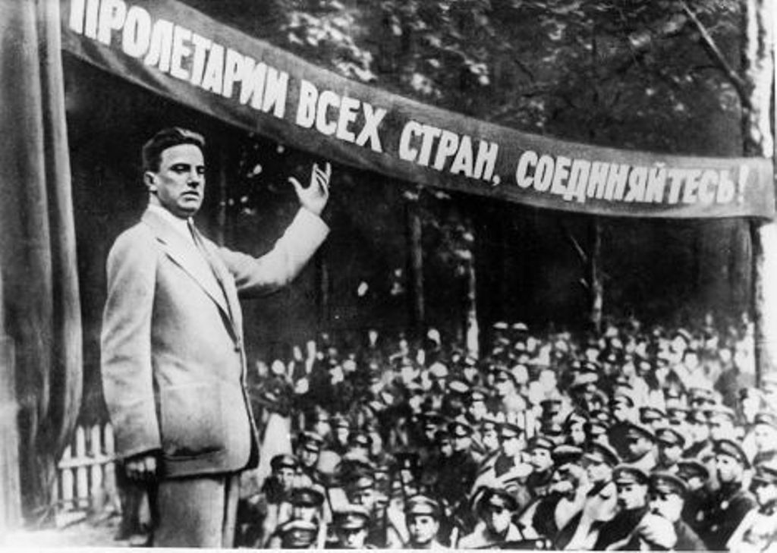
2. В какую партию вступил В. В. Маяковский в 1908 году?
а) РСДРП;
б) анархистов;
в) монархистов;
г) эсеров.

Slide 4
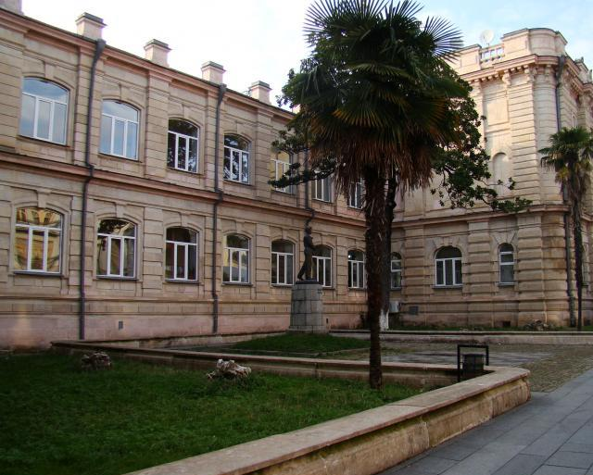
3. Укажите, в каком учебном заведении учился Маяковский.
а) в Московском университете;
б) в Петербургском университете;
в) в Московском училище живописи, ваяния и зодчества;
г) в Петербургском инженерном училище.

Slide 5
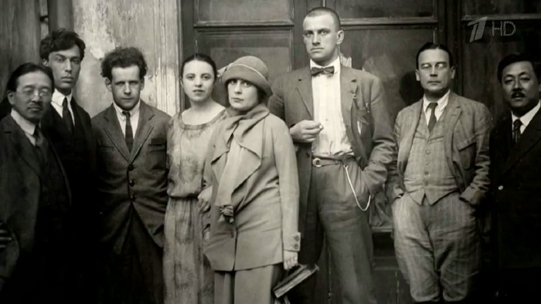
4. Какое литературное течение возглавил В. В. Маяковский?
а) имажинизм;
б) символизм;
в) футуризм;
г) акмеизм.

Slide 6
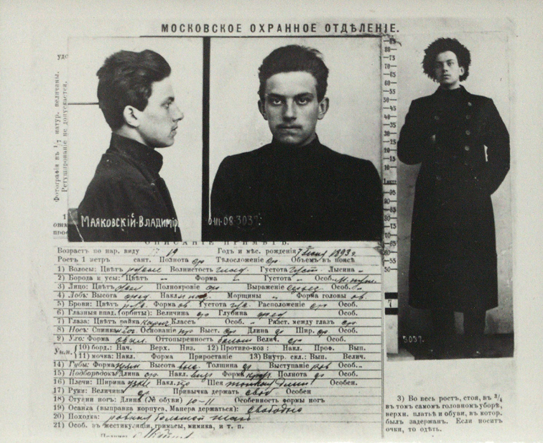
5. За что был арестован в 1908 году Маяковский и 11 месяцев провел в Бутырской тюрьме?
а) за совершение уголовного преступления;
б) за участие в демонстрации;
в) за создание антиправительственных стихов;
г) за антиправительственную политическую деятельность.

Slide 7
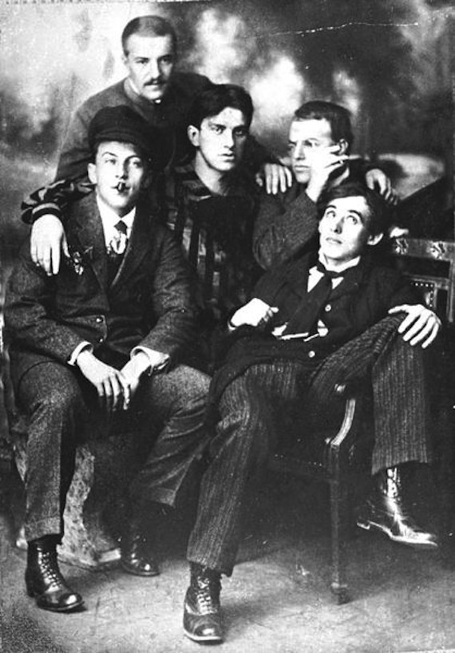
6. Кто из друзей Маяковского открыл в нем поэтический дар, назвав «гениальным поэтом»?
а) Д. Д. Бурлюк;
б) В. В. Каменский;
в) В. Хлебников;
г) А. Крученых.

Slide 8
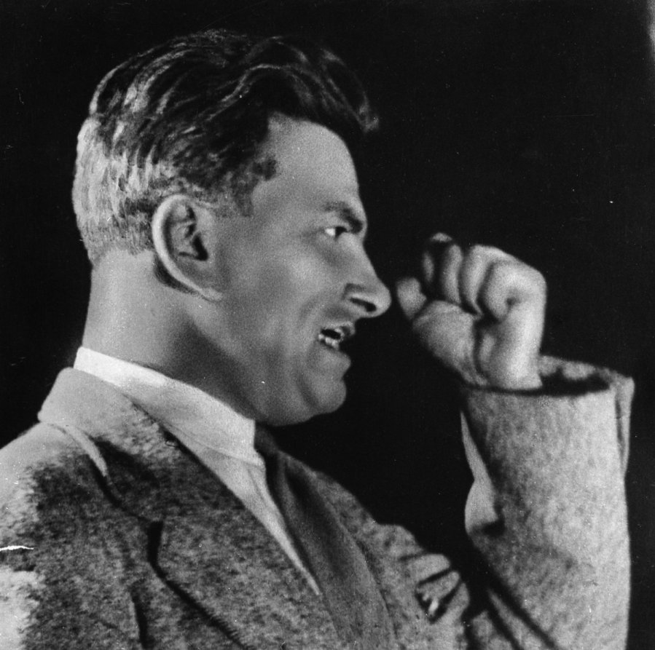
7. Назовите стихотворение Маяковского дореволюционного периода, где звучит антибуржуазная тема, и поэт так обращается к сытой толпе: А если сегодня мне, грубому гунну Кривляться перед вами не захочется — и вот Я захохочу и радостно плюну, Плюну в лицо вам, Я — бесценных слов транжир и мот!
а) «Адище города»;
б) «Скрипка и немножко нервно…»;
в) «Шумики, шумы, шумищи…»;
г) «Нате!».

Slide 9
Ответы:
1) в
2) а
3) в
4) в
5) г
6) а
7) г
8) г

Slide 10
Запись в читательский дневник
Самореализация человека. Жизнь как борьба за счастье.
Маяковский. «Послушайте». Внутренняя убежденность в правоте своих нравственных идеалов отделяли Маяковского от других поэтов, от привычного течения жизни. Эта обособленность рождала
душевный протест против обывательской среды, где не было высоких духовных идеалов. Стихотворение-крик души поэта.
Отношение толпы к людям, которые из нее выделяются.
Творчество Маяковского посвящено теме противостояния героя и толпы. Толпа - это пошляки, живущие бездуховно. Они не видят прекрасного, не понимают настоящего искусства. Герой одинок в своем мире. Он не уходит от толпы, не прячется, а смело бросает ей вызов, готов на борьбу с непониманием. Например, в стихотворения «А Вы могли бы?» проведена резкая черта между «я» и «вы».

